Slide 1

MÔN TIN HỌC LỚP 4
Tuần 14

Slide 2
KHỞI ĐỘNG ĐẦU GIỜ
TRÒ CHƠI “AI NHANH AI ĐÚNG”

Slide 3
Câu 1: Để chèn hình có sẵn vào trang văn bản em thực hiện thao tác nào sau đây?
A. Chọn thẻ Insert -> Chọn Shapes
B. Chọn thẻ Format -> Chọn Shapes
3
5
4
1
2
Hết giờ
C. Chọn thẻ Home -> Chọn Pictures
D. Chọn thẻ Format -> Chọn Pictures
Đáp án: A. Chọn thẻ Insert -> Chọn Shapes

Slide 4
Câu 2: Để thay đổi màu, độ dày đường viền của hình em chọn thẻ nào sau đây?
A. Thẻ Insert.
B. Thẻ Format.
3
5
4
1
2
Hết giờ
C. Thẻ Home.
D. Thẻ Design.
Đáp án: B. Thẻ Format

Slide 5
Câu 3: Để chèn tranh ảnh vào trang văn bản em thực hiện thao tác nào sau đây?
A. Chọn thẻ Insert -> Chọn Shapes
B. Chọn thẻ Format -> Chọn Shapes
3
5
4
1
2
Hết giờ
C. Chọn thẻ Home -> Chọn Pictures
D. Chọn thẻ Insert -> Chọn Pictures
Đáp án: D. Chọn thẻ Insert -> Chọn Pictures

Slide 6
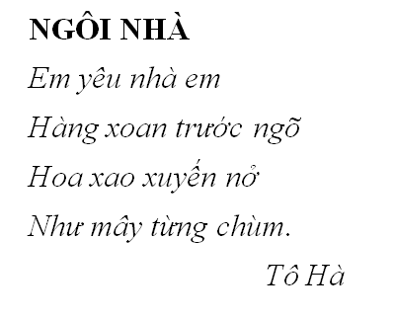
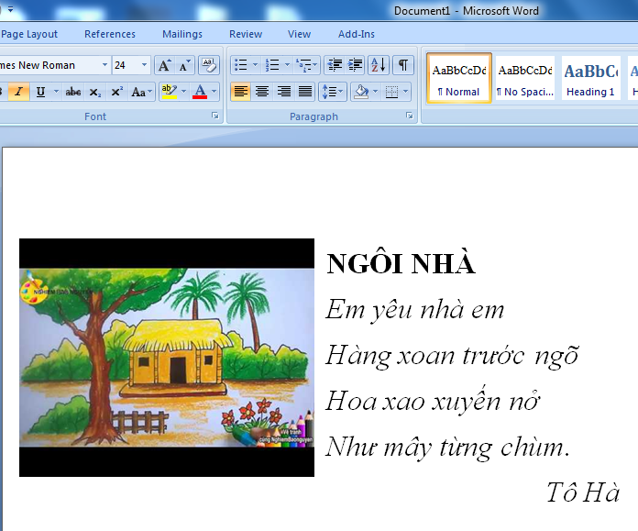
Theo em bài thơ “Ngôi nhà” ở hình nào được trình bày sinh động hơn? Vì sao?
Hình 1
Hình 2

Slide 7
CHỦ ĐỀ 3: SOẠN THẢO VĂN BẢN BÀI 3: CHÈN VÀ ĐIỀU CHỈNH TRANH ẢNH TRONG VĂN BẢN (Tiết 1)
(SGK trang 60)

Slide 8
Mục tiêu bài học
- Chèn được tranh ảnh vào trang soạn thảo;
Biết cách điều chỉnh kích thước của tranh ảnh trong trong trang soạn thảo.

Slide 9
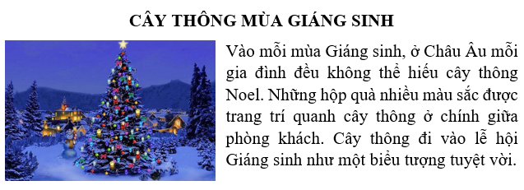
A. HOẠT ĐỘNG CƠ BẢN
1. Soạn văn bản và chèn tranh ảnh vào văn bản như dưới đây
2. Em hãy thay đổi kích thước tranh ảnh vừa chèn vào văn bản đã soạn.

Slide 10
Hướng dẫn thực hành
- Tìm kiếm hình ảnh cây thông Noel trên Internet, lưu ảnh vào thư mục của em trên máy tính.
- Mở phần mềm soạn thảo văn bản, gõ văn bản theo sách giáo khoa. Điều chỉnh căn lề, cỡ chữ theo văn bản mẫu.
- Chèn tranh vào bài, điều chỉnh vị trí tranh thích hợp.

Slide 11
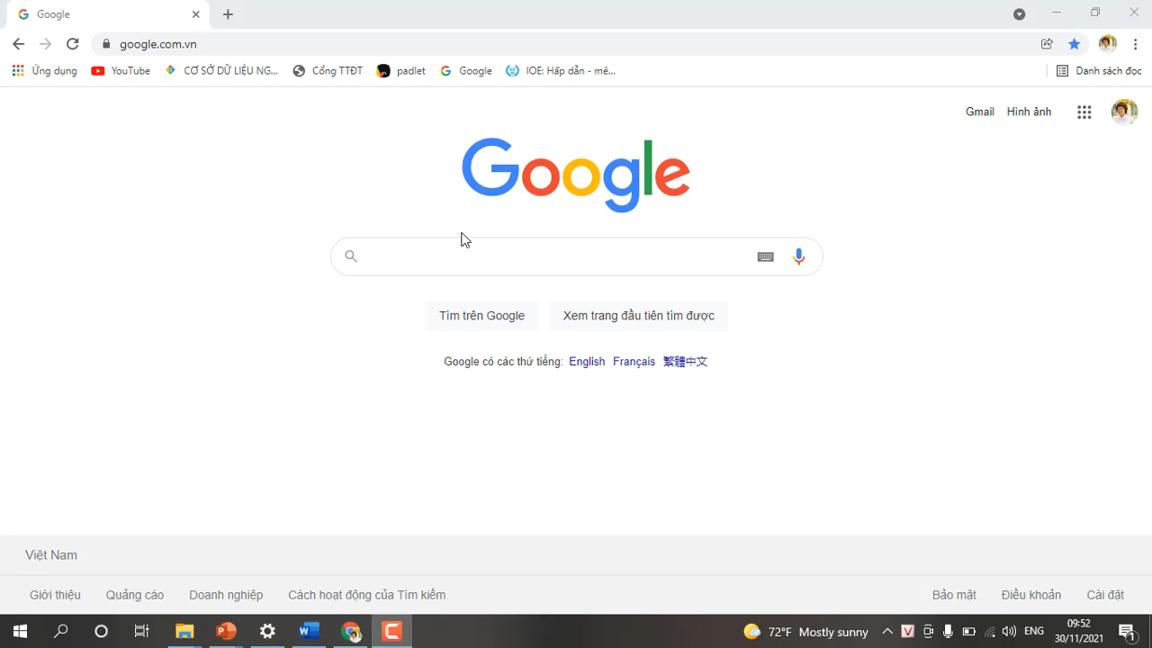

Slide 12
Các bước thực hiện chèn ảnh vào văn bản
Bước 1: Vào thẻ Insert chọn Picture.
Bước 2: Trong cửa sổ Insert Picture nháy chuột lên ảnh muốn chèn vào văn bản.
Bước 3: Chọn Insert để chèn ảnh

Slide 13
Thao tác thay đổi kích thước của tranh ảnh trong văn bản em thực hiện tương tự thao tác thay đổi kích thước của hình trong văn bản

Slide 14

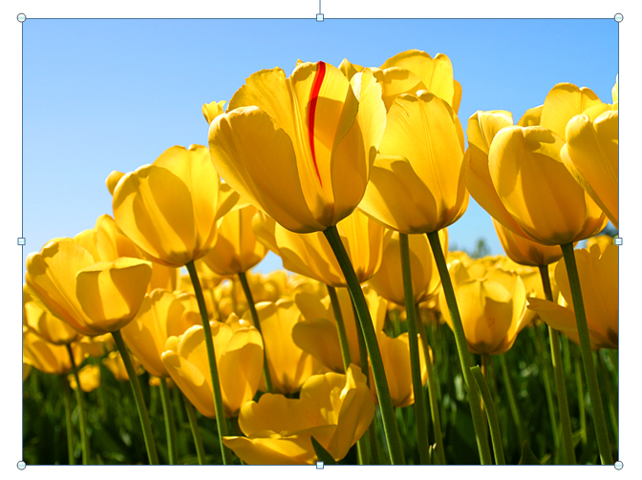
Các bước điều chỉnh kích thước của tranh ảnh trong văn bản
Bước 1: Chọn tranh ảnh cần điều chỉnh kích thước.
Bước 2: Kéo thả chuột để thay đổi kích thước của tranh.

Slide 15
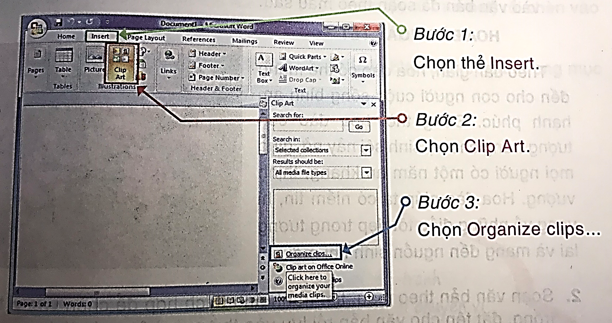
3. Chèn tranh ảnh từ Clip Art vào văn bản:
Em thực hiện thao tác chèn tranh ảnh từ Clip Art vào văn bản theo hướng dẫn
Bước 1:
Chọn thẻ Insert
Bước 2:
Chọn Clip Art
Bước 3:
Chọn Organize clips

Slide 16
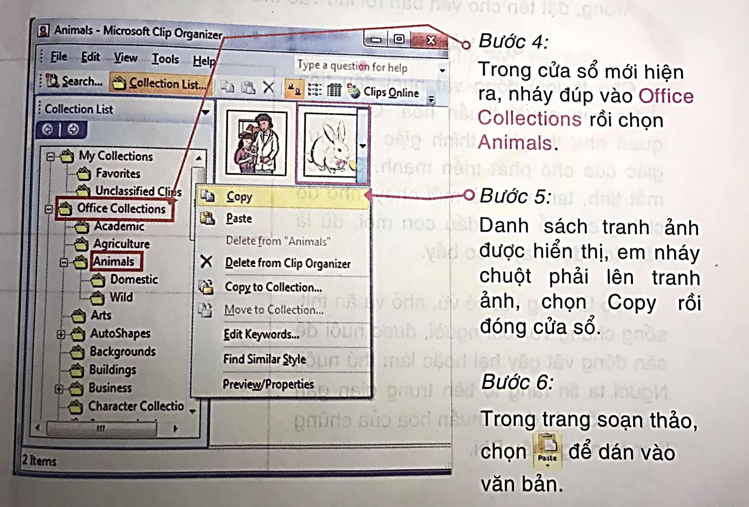

Slide 17
Hướng dẫn thực hành

Slide 18
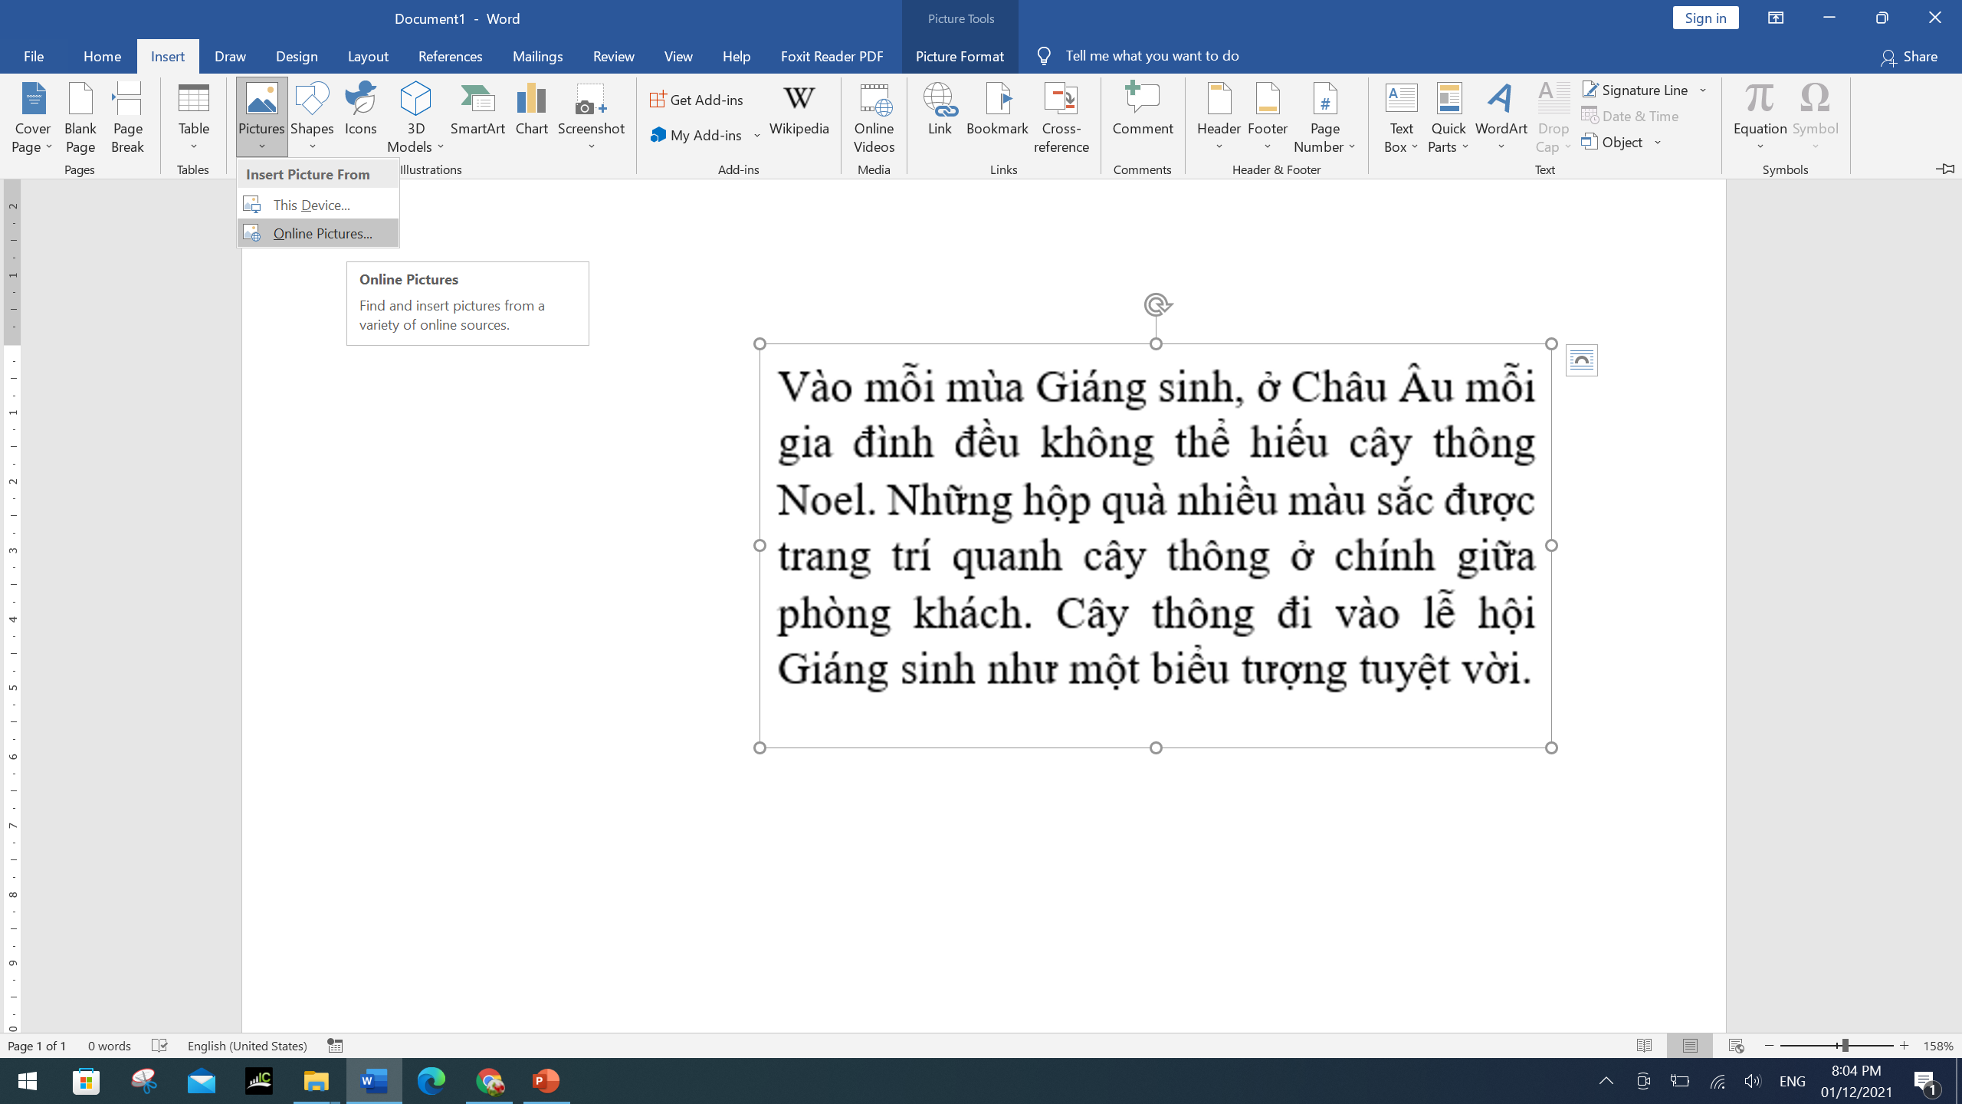
Nháy chuột vào thẻ Insert/ chọn Picture/
Chọn Online Picture

Slide 19
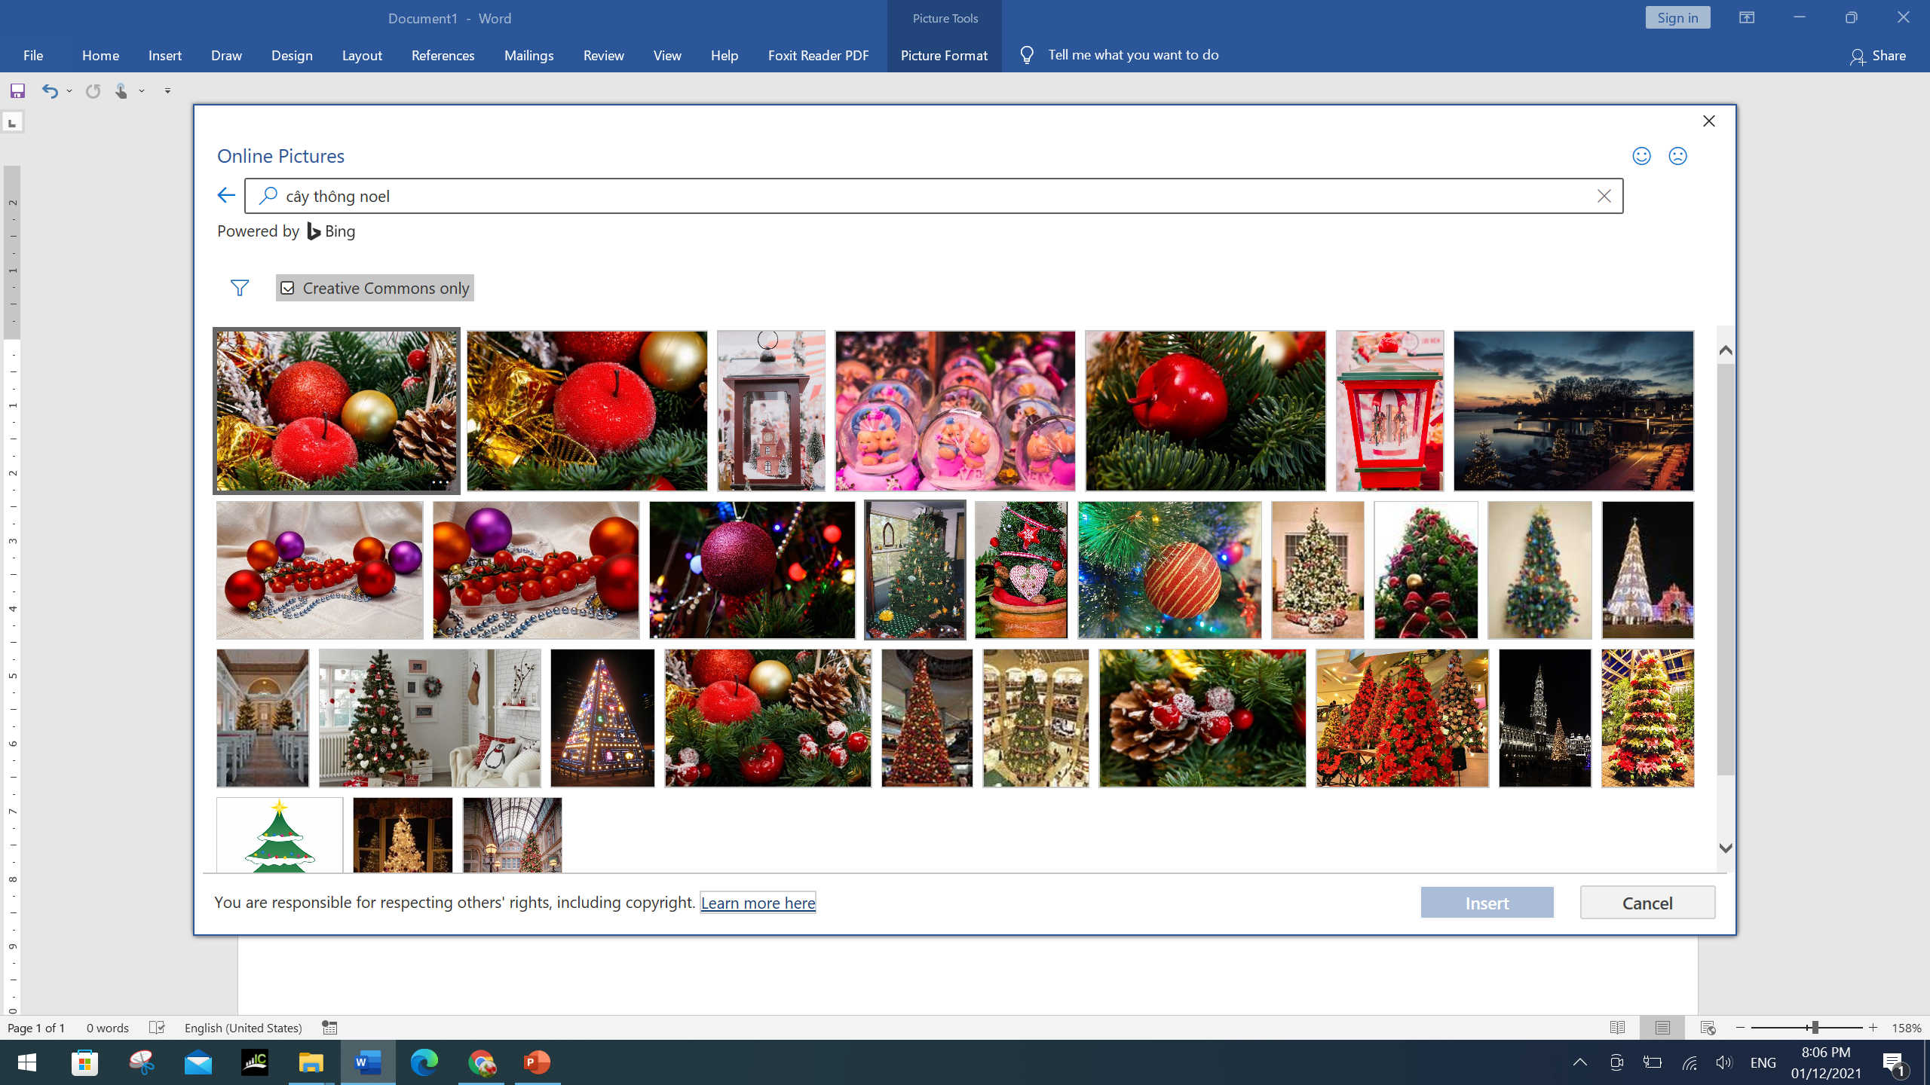
Gõ từ khóa vào ô tìm kiếm

Slide 20
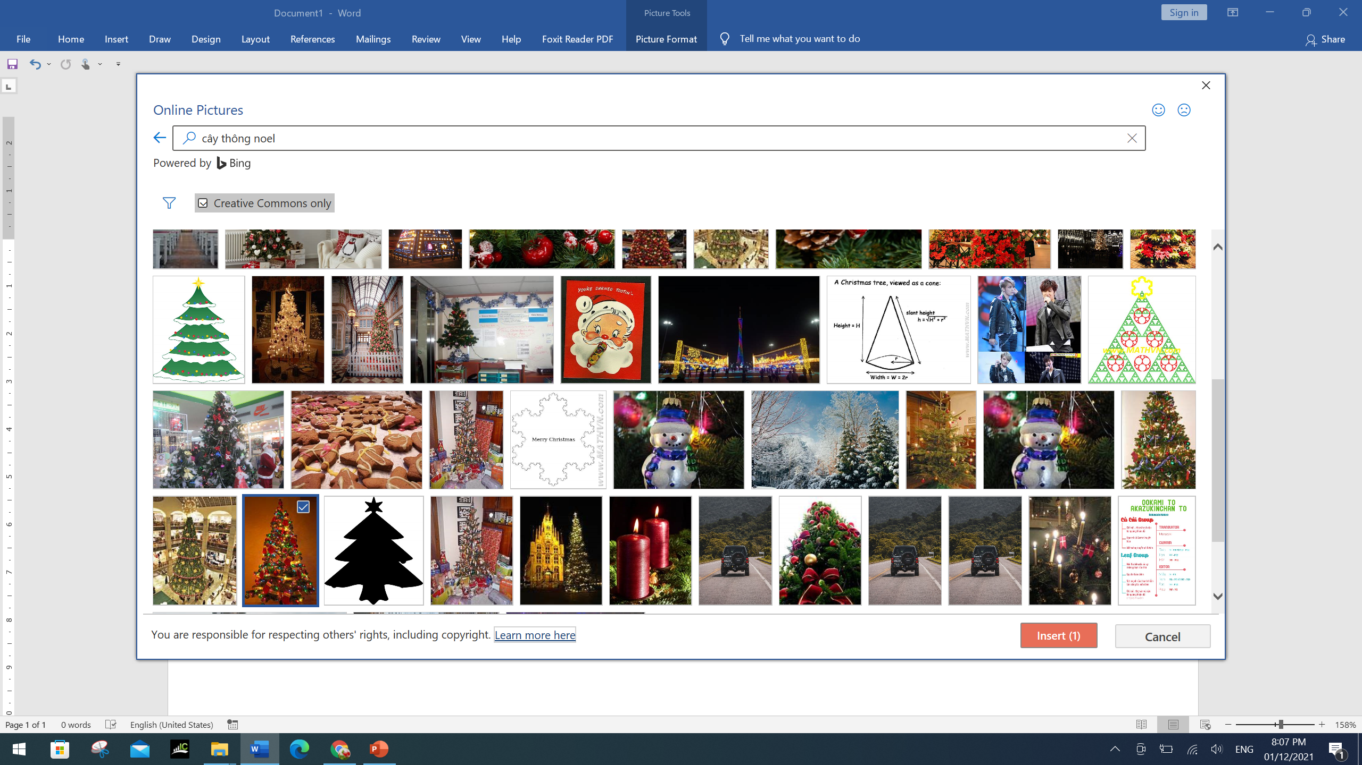
Chọn hình mà em thích

Slide 21
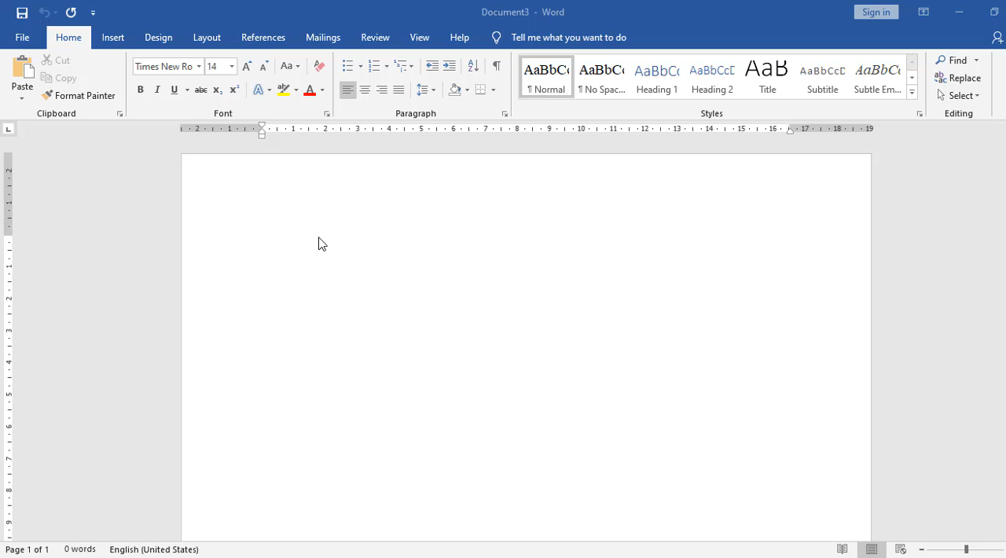

Slide 22
EM CẦN GHI NHỚ
Thao tác di chuyển vị trí tranh ảnh thực hiện tương tự thao tác di chuyển vị trí hình vẽ.
Em có thể chèn tranh ảnh có sẵn từ Clip Art, tìm trên Internet hoặc từ các thư mục chứa ảnh có sẵn.

Slide 23
Chúc các con hoàn thành tốt bài thực hành!

Slide 24
MÔN TIN HỌC LỚP 4
Tuần 14

Slide 25
CHỦ ĐỀ 3: SOẠN THẢO VĂN BẢN BÀI 3: CHÈN VÀ ĐIỀU CHỈNH TRANH ẢNH TRONG VĂN BẢN (Tiết 2)
(SGK trang 60)

Slide 26
Mục tiêu bài học
- Thành thạo tìm kiếm và chèn tranh vào trang soạn thảo;
Biết cách điều chỉnh kích thước của tranh ảnh trong trong trang soạn thảo sao cho hợp lý.

Slide 27
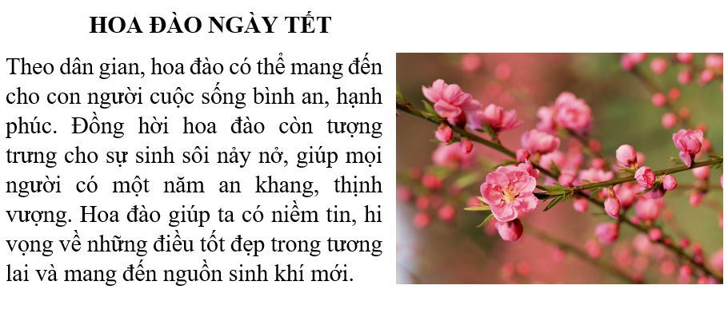
B. HOẠT ĐỘNG THỰC HÀNH
1. Em hãy soạn văn bản. Tìm kiếm hình ảnh hoa đào rồi chèn vào văn bản đã soạn theo mẫu sau:

Slide 28
Hướng dẫn thực hành
- Tìm kiếm hình ảnh hoa đào trên Internet, lưu ảnh vào thư mục của em trên máy tính. Hoặc có thể chèn ảnh trực tiếp từ mục chọn Onlines Pictures.
- Mở phần mềm soạn thảo văn bản, gõ văn bản theo sách giáo khoa. Điều chỉnh căn lề, cỡ chữ theo văn bản mẫu.
- Chèn tranh vào bài, điều chỉnh vị trí tranh thích hợp.
- Lưu văn bản vào thư mục của.

Slide 29
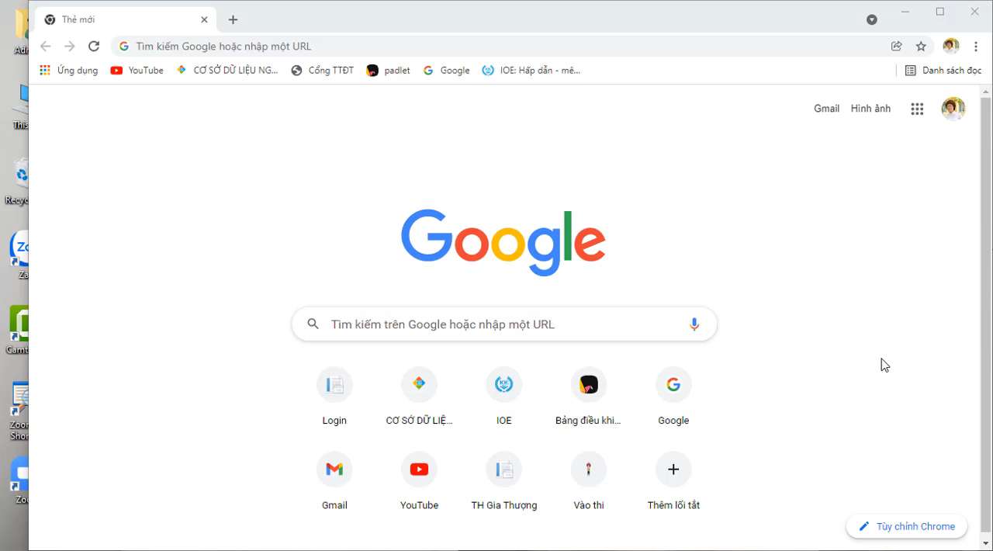

Slide 30
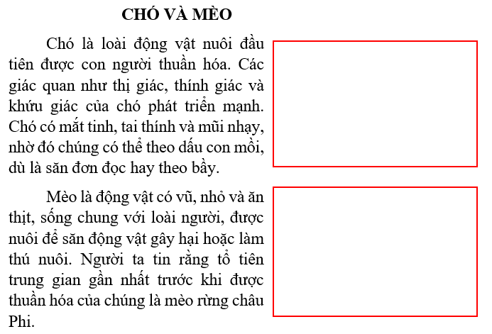
2. Soạn thảo văn bản theo mẫu, tìm tranh ảnh thích hợp để chèn vào vị trí ô trống, đặt tên cho văn bản rồi lưu vào thư mục trên máy tính.

Slide 31
Hướng dẫn thực hành
- Tìm kiếm hình ảnh chó và mèo trên Internet, lưu ảnh vào thư mục của em trên máy tính.
- Mở phần mềm soạn thảo văn bản, gõ văn bản theo sách giáo khoa. Điều chỉnh căn lề, cỡ chữ theo văn bản mẫu.
- Chèn tranh vào bài, điều chỉnh vị trí tranh thích hợp.
- Lưu văn bản vào thư mục của.

Slide 32
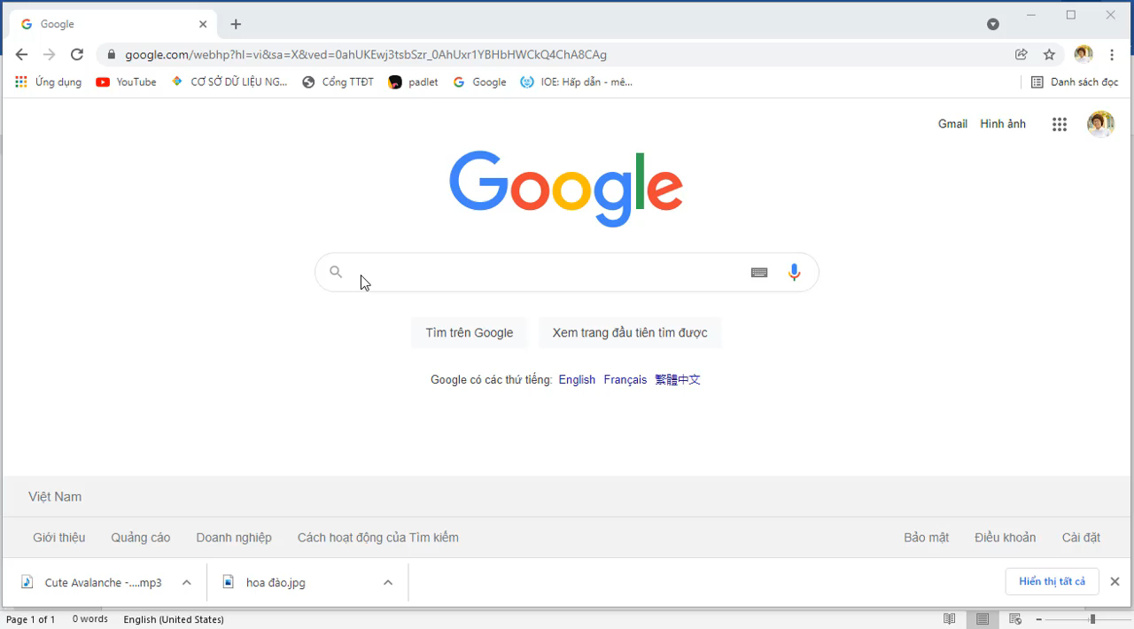

Slide 33
EM CẦN GHI NHỚ
Thao tác di chuyển vị trí tranh ảnh thực hiện tương tự thao tác di chuyển vị trí hình vẽ.
Em có thể chèn tranh ảnh sau khi tìm trên Internet, lưu vào máy tính, từ các thư mục chứa ảnh có sẵn, hoặc chèn từ nút chọn Onlines Pictures.

Slide 34
Chúc các con hoàn thành tốt bài thực hành!

